Slide 1

《Qt Creator快速入门》第3版
第2章 Hello World
(2课时）

Slide 2

主 要 内 容
2.1 编写HelloWorld程序（第1课时）
2.2 程序的运行与发布（第1课时）
2.3 helloworld程序源码与编译过程详解（第2课时）
2.4 项目模式和项目文件介绍（第2课时）
2.5 小结（第2课时）

Slide 3

2.1 编写HelloWorld程序
什么是Hello World程序?
Hello World程序就是让应用程序显示“Hello World”字符串。这是最简单的应用，但却包含了一个应用程序的基本要素，所以一般使用它来演示程序的创建过程。在本节中要讲的就是在Qt Creator中创建一个图形用户界面的项目，来生成一个可以显示“Hello World”字符串的程序。

Slide 4
新建Qt Widgets应用
分五个步骤：
第一步，选择项目模板。
第二步，输入项目信息。
第三步，选择构建套件。
第四步，输入类信息。
第五步，设置项目管理。

Slide 5
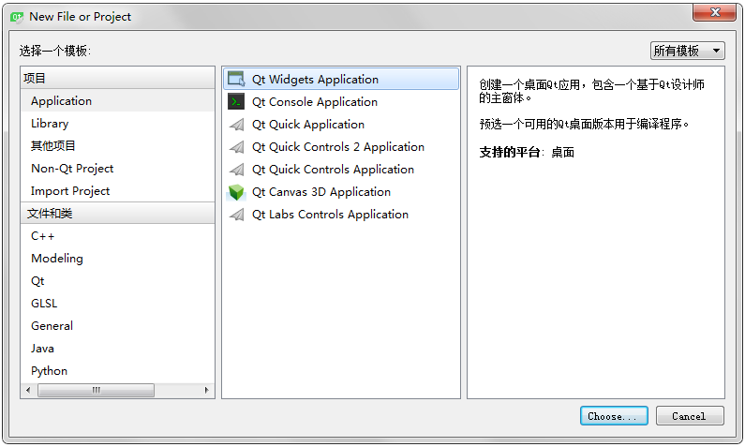
第一步，选择项目模板。
打开“文件→新建文件或项目”菜单项（也可以直接按下Ctrl+N快捷键，或者单击欢迎模式中的New Project按钮），在选择模板页面选择Application中的Qt Widgets Application一项，然后单击Choose按钮。

Slide 6
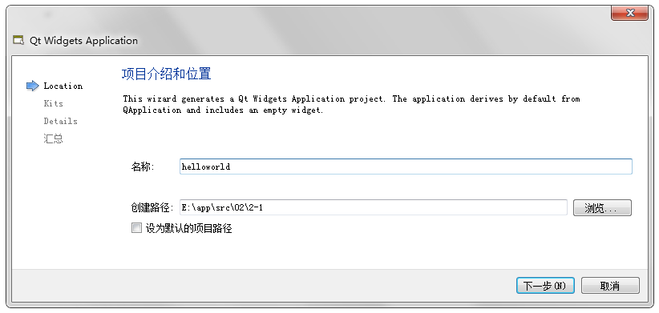
第二步，输入项目信息。
在“项目介绍和位置”页面输入项目的名称为helloworld，然后单击创建路径右边的“浏览”按钮选择源码路径，例如这里是“E:\app\src\02\2-1”。如果选中了这里的“设置默认的项目路径”，那么以后创建的项目会默认使用该目录 。（注意：项目名和路径中都不能出现中文。）

Slide 7
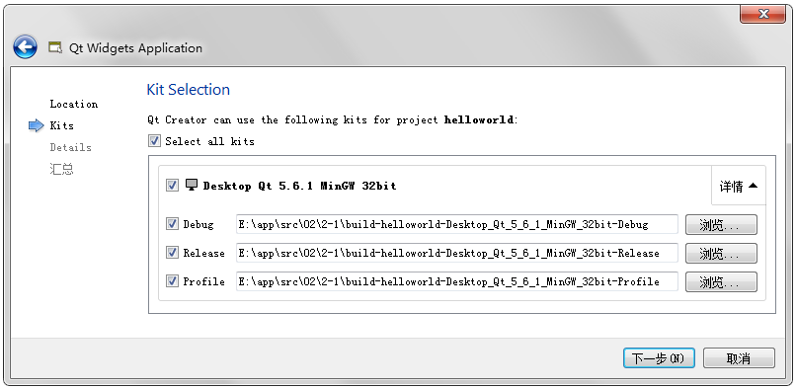
第三步，选择构建套件。
这里显示的Desktop Qt 5.6.1就是在第1章看到的构建套件，下面默认为Debug版本（调试版本）和Release版本（发布版本）分别设置了两个不同的目录。

Slide 8
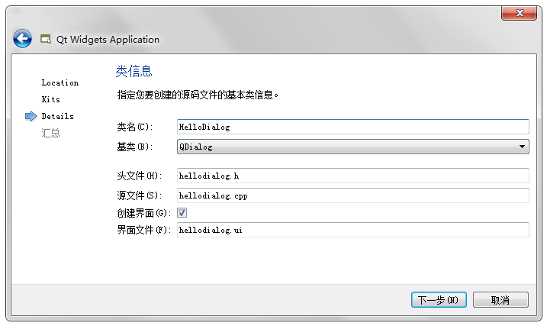
第四步，输入类信息。
在“类信息”页面中创建一个自定义类。这里设定基类为QDialog，类名为HelloDialog，表明该类继承自QDialog类，使用这个类可以生成一个对话框界面。这时下面的头文件、源文件和界面文件都会自动生成，保持默认即可。

Slide 9
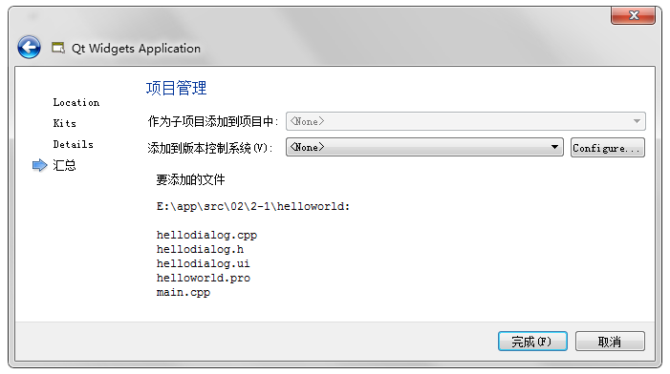
第五步，设置项目管理。
在这里可以看到这个项目的汇总信息，还可以使用版本控制系统，这个项目不会涉及，所以可以直接单击“下一步”。

Slide 10
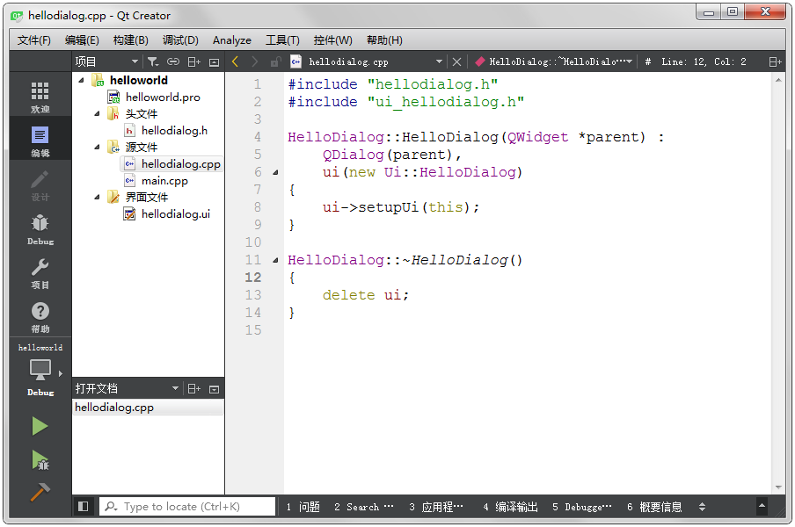
编辑模式
项目建立完成后会直接进入编辑模式。界面的右边是编辑器，可以阅读和编辑代码。在左边侧边栏，其中罗列了项目中的所有文件。
如果觉得字体太小，可以使用快捷键Ctrl +“+”（即同时按下Ctrl键和+号键）来放大字体，使用Ctrl + “-”（减号）来缩小字体，或者使用Ctrl键+鼠标滚轮，使用Ctrl+0（数字）可以使字体还原到默认大小。

Slide 11
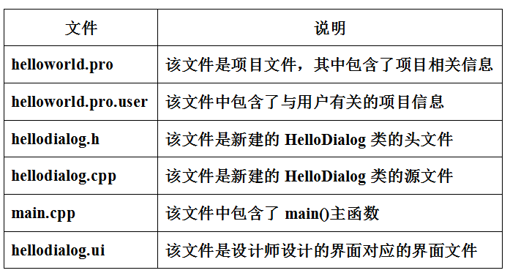
项目目录中的文件说明

Slide 12
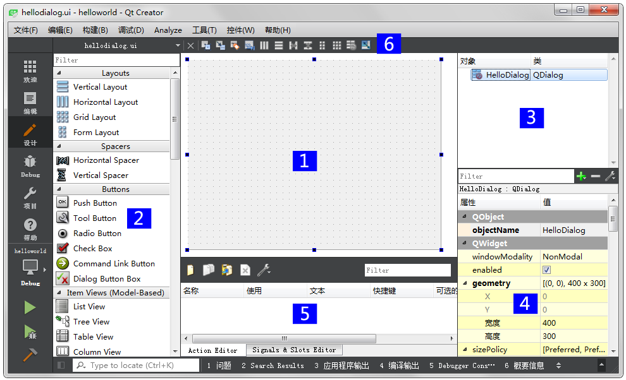
设计模式
在Qt Creator的编辑模式下双击项目文件列表中界面文件分类下的hellodialog.ui文件，这时便进入了设计模式。

Slide 13
①主设计区。就是图中的中间部分，这里主要用来设计界面以及编辑各个部件的属性。
②部件列表窗口（Widget Box）。这里分类罗列了各种常用的标准部件，可以使用鼠标将这些部件拖入主设计区中，放到主设计区中的界面上。
③对象查看器（Object Inspector）。这里列出了界面上所有部件的对象名称和父类，而且以树形结构显示了各个部件的所属关系。可以在这里单击对象来选中该部件。
④属性编辑器（Property Editor）。这里显示了各个部件的常用属性信息，可以在这里更改部件的一些属性，如大小、位置等。这些属性按照从祖先继承的属性、从父类继承的属性和自己的属性的顺序进行了分类。
⑤动作（Action）编辑器与信号和/槽编辑器。在这里可以对相应的对象内容进行编辑。因为现在还没有涉及这些内容，所以放到以后使用时再介绍。
⑥常用功能图标。单击最上面的侧边栏中的前4个图标可以进入相应的模式，分别是窗口部件编辑模式（这是默认模式）、信号/槽编辑模式、伙伴编辑模式和Tab顺序编辑模式。后面的几个图标用来实现添加布局管理器以及调整大小等功能。

Slide 14
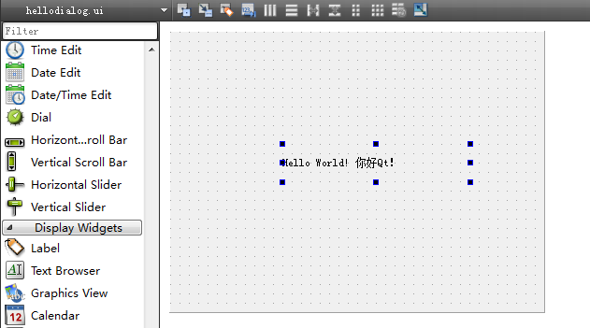
设计界面
从部件列表中找到Label（标签）部件，然后按着鼠标左键将它拖到主设计区的界面上，再双击它进入编辑状态后输入“Hello World! 你好Qt！”字符串。

Slide 15
2.2 程序的运行与发布
程序的运行
程序的发布
设置应用程序图标

Slide 16
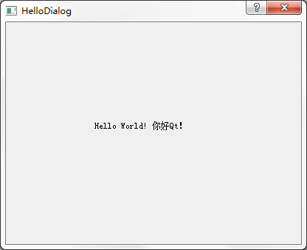
程序的运行
可以使用快捷键Ctrl+R或者通过按下左下角的运行按钮来运行程序。

Slide 17
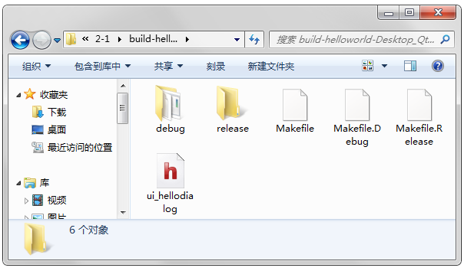
生成的文件
现在项目目录中的文件可以发现，E:\app\src\02\2-1目录下又多了一个文件夹 ，这是默认的构建目录：
build-helloworld-Desktop_Qt_5_6_1_MinGW_32bit-Debug

Slide 18
文件说明
Qt Creator将项目源文件和编译生成的文件进行了分类存放。
helloworld文件夹中是项目源文件，而现在这个文件夹存放的是编译后生成的文件。进入该文件夹可以看到这里有3个Makefile文件和一个ui_hellodialog.h文件，还有两个目录debug和release。
现在release文件夹是空的，进入debug文件夹，这里有3个.o文件和一个.cpp文件，它们是编译时生成的中间文件，可以不必管它，而剩下的一个helloworld.exe文件便是生成的可执行文件。

Slide 19
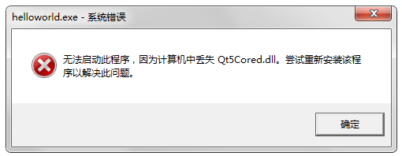
直接运行生成的可执行文件
双击helloworld.exe运行，则弹出了下图所示的警告对话框，提示缺少Qt5Cored.dll文件：
原因：应用程序运行是需要dll动态链接库的。

Slide 20
解决办法一：复制DLL文件
在Qt安装目录的bin目录（例如：C:\Qt\Qt5.6.1\5.6\mingw49_32\bin）把这里的Qt5Cored.dll文件复制到debug文件夹中。
运行程序提示缺少其他的文件，可以依次将它们复制过来，一共有6个文件。
再次运行程序发现已经没有问题了。

Slide 21
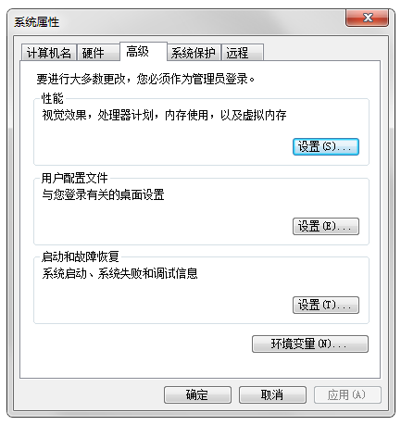
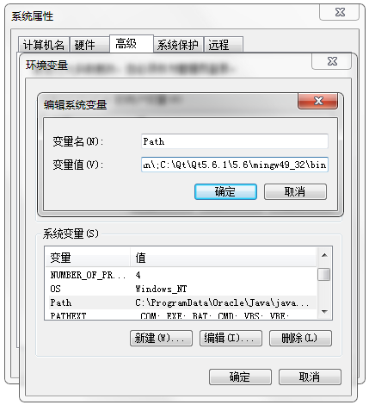
解决办法二：设置环境变量
可以直接将C:\Qt\Qt5.6.1\5.6\mingw49_32\bin目录加入到系统Path环境变量中去，这样程序运行时就可以自动找到bin目录中的dll文件了。
（注意：“; C:\Qt\Qt5.6.1\5.6\mingw49_32\bin”前面应该有个英文分号。）

Slide 22
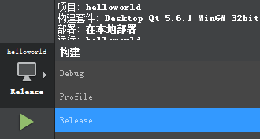
程序的发布
现在程序已经编译完成，那么怎样来发布它，让它在别人的计算机上也能运行呢？
首先在Qt Creator中对helloworld程序进行release版本的编译。在左下角的目标选择器（Target selector）中将构建目标设置为Release。

Slide 23
将可执行文件和DLL文件放在一起
编译完成之后再看工程目录中build-helloworld-Desktop_Qt_5_6_1_MinGW_32bit-Release文件夹的release目录中，已经生成了helloworld.exe文件。
新建一个文件夹，重命名为“我的第一个Qt程序”，然后将release文件夹中的helloworld.exe复制过来，再去Qt安装目录的bin目录中将libgcc_s_dw2-1.dll、libstdc++-6.dll、libwinpthread-1.dll、Qt5Core.dll、Qt5Gui.dll和Qt5Widgets.dll这6个文件复制过来 ，。另外，还需要将C:\Qt\Qt5.6.1\5.6\mingw49_32\plugins目录中的platforms文件夹复制过来（不要修改该文件夹名称），里面只需要保留qwindows.dll文件即可。
现在整个文件夹一共有19MB，如果使用WinRAR等打包压缩软件对它进行压缩，就只有6MB了，已经到达了可以接受的程度，这时就可以将压缩包发布出去了。

Slide 24

若程序中使用了png以外格式的图片，在发布程序时就要将Qt安装目录下的plugins目录中的imageformats文件夹复制到发布程序文件夹中，其中只要保留自己用到的文件格式的dll文件即可。
例如用到了gif文件，那么只需要保留qgif.dll。
而如果程序中使用了其他的模块，比如数据库，那么就要将plugins目录中的sqldrivers文件夹复制过来，里面保留自己用到的数据库驱动。

Slide 25
自学内容：静态编译
静态编译是相对于前面讲到的动态编译而言的。因为就像前面看到的一样，在Qt Creator默认的情况下，编译的程序要想发布就需要包含dll文件，这种编译方式被称为动态编译。
而静态编译就是将Qt的库进行重新编译，用静态编译的Qt库来链接程序，这样生成的目标文件就可以直接运行，而不再需要dll文件的支持了。不过这样生成的exe文件也就很大了，有好几MB，而且静态编译缺乏灵活性，也不能够部署插件。
从前面的介绍可以看到，其实发布程序时带几个dll文件并不是很复杂的事情，而且如果要同时发布多个应用程序还可以共用dll文件，所以使用默认的方式就可以了。
想了解更多Qt发布的知识和静态编译的方法，可以在Qt Creator帮助的索引方式下查看Deploying Qt Applications关键字，Windows平台发布程序对应的关键字是Deploying an Application on Windows。

Slide 26
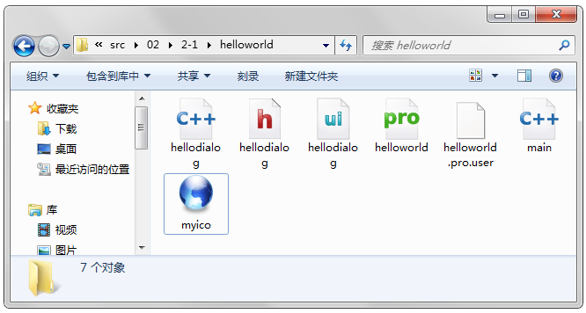
设置应用程序图标
第一步，创建.ico文件。将ico图标文件复制到工程文件夹的helloworld目录中，重命名为“myico.ico”。

Slide 27
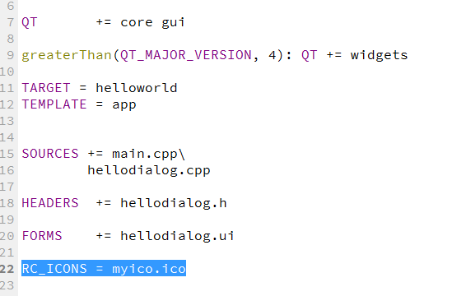
第二步，修改项目文件。在Qt Creator中的编辑模式双击helloworld.pro文件，在最后面添加下面一行代码：
RC_ICONS = myico.ico

Slide 28
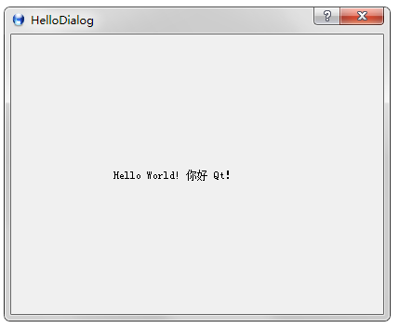
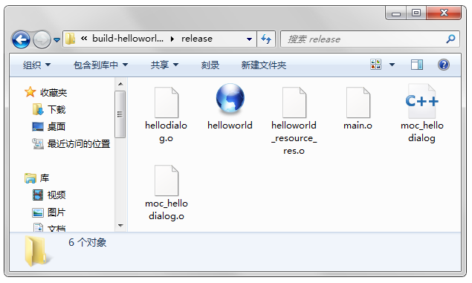
第三步，运行程序。可以看到窗口的左上角的图标已经更换了。
然后查看一下release文件夹中的文件，可以看到现在exe文件已经更换了新的图标。

Slide 29
2.3 helloworld程序源码与编译过程详解
在Qt Creator中创建的的helloworld项目，可以看到绝大多数的工作都是自动完成的。但是需要思考以下几个问题：
生成的项目目录中的各个文件都是什么？
它们有什么作用？
相互之间有什么联系？
还有Qt程序到底是怎么编译运行的？
解决这些问题对于学习Qt编程至关重要。下面通过手动编写、编译程序来寻找答案。

Slide 30
创建Qt程序方式一：纯代码编写程序
使用下面两种方式：
在Qt Creator中使用纯代码编写helloworld程序并编译运行。
使用普通文本编辑器编写helloworld程序，并在命令行中编译运行。

Slide 31
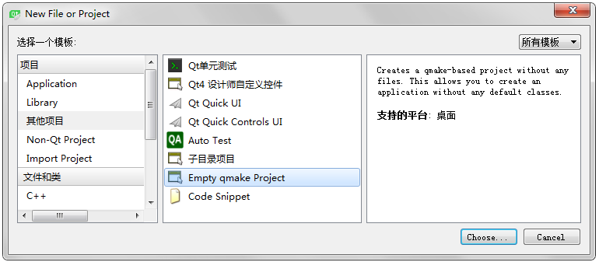
方式一：在Qt Creator中用纯代码编写程序
第一步，新建空项目。打开Qt Creator，并新建项目，选择“其他项目”中的“Empty qmake Project”。然后将项目命名为helloworld并设置路径，例如E:\app\src\02\2-2。完成后，双击helloworld.pro文件，添加如下一行代码：
greaterThan(QT_MAJOR_VERSION, 4): QT += widgets

Slide 32
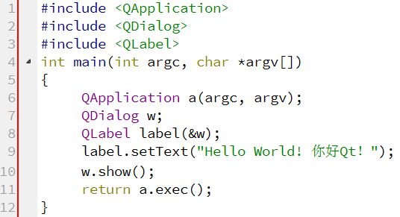
第二步，往项目中添加main.cpp文件。在项目文件列表中的项目文件夹helloworld上右击，选择“添加新文件”一项，然后选择C++ Source File，名称设置为main.cpp，路径就是默认的项目目录，后面的选项保持默认即可。
第三步，编写源代码。向新建的main.cpp文件中添加如下代码：

Slide 33
代码解释
前3行是头文件包含。在Qt中每一个类都有一个与其同名的头文件，因为后面用到了QApplication、QDialog和QLabel这3个类，所以这里要包含这些类的定义。
第4行就是在C++中最常见到的main()函数，它有两个参数，用来接收命令行参数。
在第6行新建了QApplication类对象，用于管理应用程序的资源，任何一个Qt GUI程序都要有一个QApplication对象。因为Qt程序可以接收命令行参数，所以它需要argc和argv两个参数。
第7行新建了一个QDialog对象，QDialog类用来实现一个对话框界面。
第8行新建了一个QLabel对象，并将QDialog对象作为参数，表明了对话框是它的父窗口，也就是说这个标签放在对话框窗口中。
第9行给标签设置要显示的字符。
第10行让对话框显示出来。在默认情况下，新建的可视部件对象都是不可见的，要使用show()函数让它们显示出来。
第11行让QApplication对象进入事件循环，这样当Qt应用程序在运行时便可以接收产生的事件，例如单击和键盘按下等事件。

Slide 34

第四步，编译运行。再看运行的程序，发现窗口太小，下面继续更改代码。

Slide 35
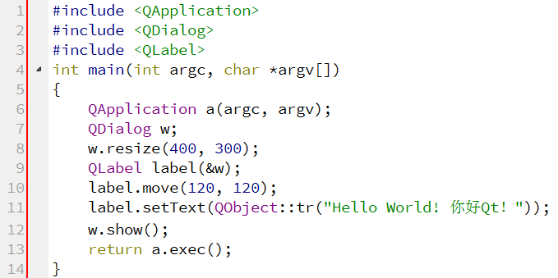
第五步，设置窗口大小。

Slide 36
如果想改变对话框的大小，可以使用QDialog类中的函数来实现。
在第7行代码下面另起一行，输入“w.”（注：w后面输入一个“.”），这时会弹出QDialog类中所有成员的列表，可以使用键盘的向下方向键↓来浏览列表，根据字面意思，这里选定了resize()函数。这时按下Enter键，代码便自动补全，并且显示出了resize()函数的原型。它有两个重载形式，用键盘方向键来查看另外的形式，这里的“int w，int h”应该就是宽和高了。
所以写出了第8行代码，设置对话框宽为400，高为300（它们的单位是像素）。还要说明的是，编写代码时所有的符号都要用输入法中的英文半角（当然，中文字符串中的除外）。然后在第10行代码中设置了label在对话框中的位置，默认的，对话框的左上角是(0, 0)点。
第11行添加的QObject::tr()函数可以实现多语言支持，一般建议程序中所有要显示到界面上的字符串都使用tr()函数括起来，这个在第9章国际化部分将会讲到。

Slide 37
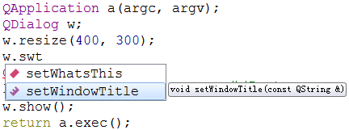
自动补全功能
在编辑器中敲入代码时可以发现当打完开头几个字母后就会出现相关的列表选项，这些选项都是以这些字母开头的。现在要说明的是，如果要输入一个很长的字符，比如setWindowTitle，那么可以直接输入swt三个字母（就是setWindowTitle中首字母加其中的大写字母）来快速定位它，然后按下Enter按键就可以完成输入。
也可以使用Ctrl+空格键来强制代码补全，需要注意它可能与使用的输入法的快捷键冲突。

Slide 38
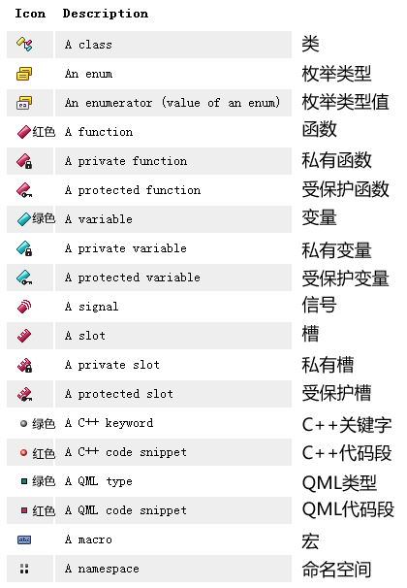
列表中
各个图
标都代
表一种
数据类型：

Slide 39
方式二：使用普通文本编辑器编写helloworld程序
前面在Qt Creator中使用纯代码实现了helloworld程序。下面不使用Qt Creator，而是在其他的编辑器（如Windows的记事本）中编写源码，然后再到命令行去编译运行该程序。

Slide 40
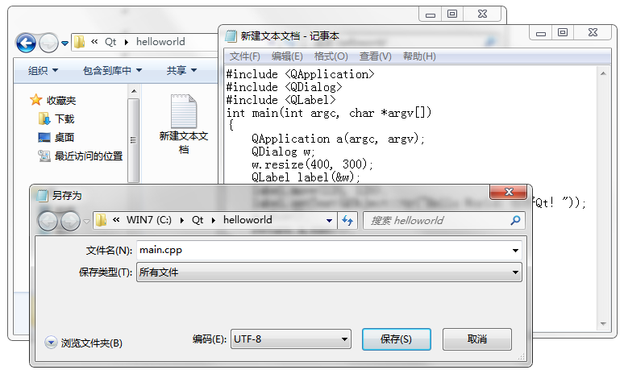
第一步，新建工程目录。在Qt的安装目录（例如：C:\Qt）中，新建文件夹helloworld，然后在其中新建文本文档，将Qt Creator中main.cpp文件中的所有内容复制过来，并将文件另存为main.cpp（在保存时要将编码选择为UTF-8，否则中文无法显示）。

Slide 41
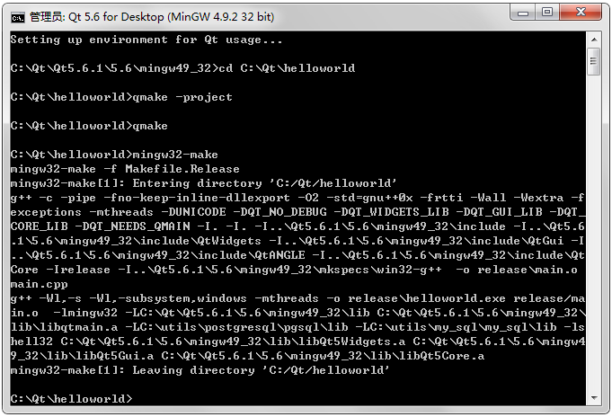
第二步，使用命令编译程序。打开开始菜单中Qt安装目录下的命令提示符程序Qt 5.6 for Desktop (MinGW 4.9.2 32 bit)。这里已经配置好了编译环境。
现在的默认路径在C:\Qt\Qt5.6.1\5.6\mingw49_32下
输入命令：“cd C:\Qt\helloworld ”跳转到新建的helloworld目录中。
然后再输入“qmake –project”命令来生成pro工程文件，这时可以看到在helloworld目录中已经有了helloworld.pro文件了。
下面使用记事本打开该文件，然后在最后面添加如下一行代码：
greaterThan(QT_MAJOR_VERSION, 4): QT += widgets
下面接着输入“qmake”命令来生成用于编译的Makefile文件。这时在
helloworld目录
中出现了Makefile
文件和debug目录
与release目录，
当然这两个目录
现在是空的。
接下来输入
“mingw32-make”
命令来编译程序，
编译完成后会在
release目录中出
现helloworld.exe
文件。

Slide 42
编译说明：
上面使用的qmake是Qt提供的一个编译工具，它可以生成与平台无关的.pro文件，然后利用该文件生成与平台相关的Makefile文件。Makefile文件中包含了要创建的目标文件或可执行文件、创建目标文件所依赖的文件和创建每个目标文件时需要运行的命令等信息。最后使用mingw32-make命令来完成自动编译，通过读入Makefile文件的内容来执行编译工作。使用mingw32-make命令时会为每一个源文件生成一个对应的.o目标文件，最后将这些目标文件进行链接来生成最终的可执行文件。
第三步，运行程序。在命令行接着输入cd release命令，跳转到release目录下，然后再输入“helloworld.exe”，按下回车键，就会运行helloworld程序了。

Slide 43
创建Qt程序方式二：使用.ui文件
.ui文件是使用设计模式生成的文件，包含了界面设计的内容。下面通过两种方式来使用该文件：
在Qt Creator中使用.ui界面文件
在命令行手动编译ui文件和程序

Slide 44
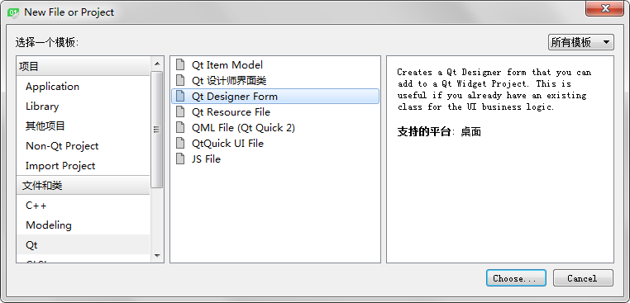
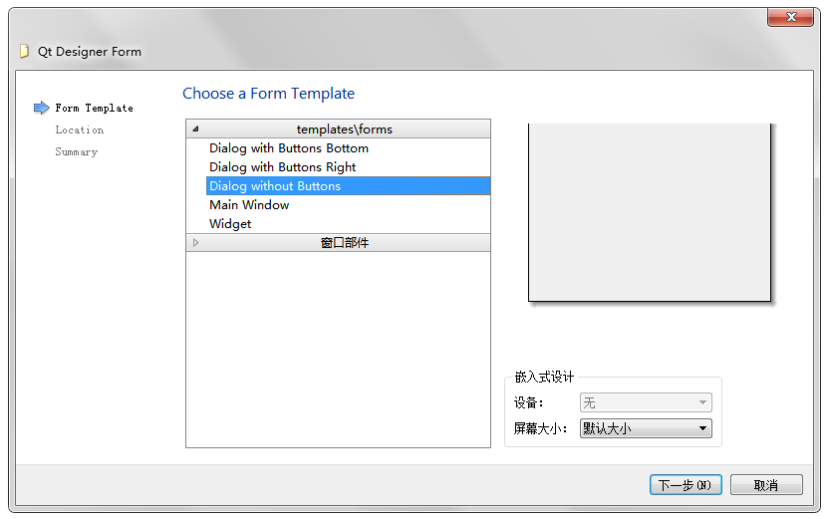
方式一：在Qt Creator中使用.ui界面文件
第一步，添加.ui文件。向工程中继续添加文件。在模板中选择Qt中的“Qt Designer Form”。
在选择界面模板时选择Dialog without Buttons项。再单击“下一步”，将文件名称改为hellodialog.ui。

Slide 45
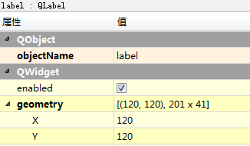
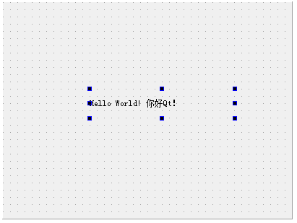
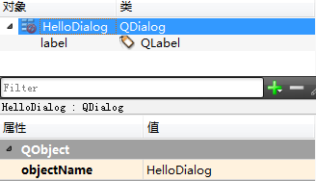
第二步，设计界面。生成好文件后便进入了设计模式，在界面上添加一个Label部件，并且更改其显示内容为“Hello World! 你好Qt！”。
在右侧的属性栏的geometry属性中更改其坐标位置为“X：120，Y：120”。这样就与那行代码“label.move(120, 120);”起到了相同的作用。
在右上角的类列表中选择QDialog类对象，并且在下面的属性中更改它的对象名objectName为“HelloDialog”。

Slide 46
第三步，生成ui头文件。这时按下Ctrl+S快捷键保存修改，然后按下Ctrl+2快捷键回到编辑模式，那么就会看到.ui文件的内容了，它是一个XML文件，里面是界面部件的相关信息。使用Ctrl+Shift+B快捷键或者左下角的 图标来构建工程。然后到本地磁盘的项目目录的build-helloworld-Desktop_Qt_5_6_1_MinGW_32bit-Debug目录中，就可以看到由.ui文件生成的ui_hellodialog.h头文件了。
自学内容：研究hellodialog.ui文件和ui_hellodialog.h文件的内容。

Slide 47
第四步，更改main.cpp文件。将main.cpp文件中的内容更改如下：
#include "ui_hellodialog.h"
int main(int argc, char *argv[])
{
QApplication a(argc, argv);
QDialog w;
Ui::HelloDialog ui;
ui.setupUi(&w);
w.show();
return a.exec();
}
第1行代码是头文件包含。因为在ui_hellodialog.h中已经包含了其他类的定义，所以这里只需要包含这个文件就可以了。对于头文件的包含，使用“<>”时，系统会到默认目录（编译器及环境变量、工程文件所定义的头文件寻找目录，包括Qt安装的include目录，即“C:\Qt\Qt5.6.1\5.6\mingw49_32\include”）查找要包含的文件，这是标准方式；用双引号时，系统先到用户当前目录（即项目目录）中查找要包含的文件，找不到再按标准方式查找。因为ui_hellodialog.h文件在我们自己的项目目录中，所以使用了双引号包含。
第6行代码使用命名空间Ui中的HelloDialog类定义了一个ui对象。
在第7行中使用了setupUi()函数，并将对话框类对象作为参数，这样就可以将设计好的界面应用到对象w所表示的对话框上了。
第五步，运行程序。

Slide 48
方式二：在命令行手动编译ui文件和程序
第一步，新建工程目录。在C:\Qt目录中新建文件夹helloworld_2，然后将上面的项目文件夹helloworld目录下的hellodialog.ui和main.cpp两个文件复制过来。
第二步，编译.ui文件。打开命令提示符程序，然后输入:
cd C:\Qt\helloworld_2命令进入helloworld_2文件夹中。再使用uic编译工具，从ui文件生成头文件。具体命令是：
uic –o ui_hellodialog.h hellodialog.ui
就像前面看到的那样，ui文件生成的默认头文件的名称是“ui_”加ui文件的名称。这时在helloworld_2目录中已经生成了相应的头文件。
第三步，编译运行程序。输入如下命令：
qmake –project
这时在helloworld_2.pro文件中添加QT += widgets ，然后依次执行如下命令：
qmake
mingw32-make
cd release
helloworld_2.exe
这样就完成了整个编译运行过程。可以看到ui文件是使用uic编译工具来编译的，这里的Qt程序通过调用相应的头文件来使用ui界面文件。

Slide 49
创建Qt程序方式三：自定义C++类
首先新建空工程并且建立自己定义的一个C++类，然后再使用上一小节的.ui文件。
第一步，新建空的Qt项目Empty qmake Project。项目名称为helloworld，添加如下代码并保存该文件：
greaterThan(QT_MAJOR_VERSION, 4): QT += widgets
第二步，添加文件。向项目中添加新文件，选择C++ Class。类名为HelloDialog，基类Base class选择自定义<Custom>，然后在下面手动填写为QDialog，其他保持默认。添加完成后再往项目中添加main.cpp文件。

Slide 50
第三步，编写源码。在main.cpp中添加如下代码：
#include <QApplication>
#include "hellodialog.h"
int main(int argc, char *argv[])
{
QApplication a(argc, argv);
HelloDialog w;
w.show();
return a.exec();
}
这里在第2行添加了新建的HelloDialog类的头文件，然后在第6行定义了一个该类的对象。这时运行程序，它会显示一个空白的对话框。
第四步，添加ui文件。将前面建立的hellodialog.ui文件复制到项目目录下，然后在Qt Creator中的项目文件列表中的项目文件夹上右击，在弹出的菜单中选择“添加现有文件”，然后在弹出的对话框中选择helloworld.ui文件，将其添加到项目中。

Slide 51
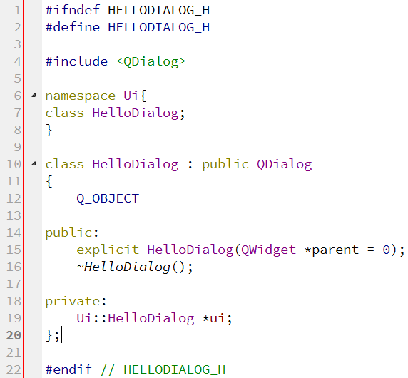
第五步，更改C++类文件。这次不在main()函数中使用ui文
件，而是在新建立的C++类中使用。先将头文hellodialog.h
修改如下：
第1，2和22行是预处理指令，避免该头文件多重包含。
第6~8行定义了命名空间Ui，并在其中前置声明了HelloDialog类，这个类就是在ui_hellodialog.h文件中看到的那个类。因为它与新定义的类同名，所以使用了Ui命名空间。而前置声明是为了加快编译速度，也可以避免在一个头文件中随意包含其他头文件而产生错误。因为这里只使用了该类对象的指针，如第19行定义了该类对象的指针，这并不需要该类的完整定义，所以可以使用前置声明。这样就不用在这里添加ui_hellodialog.h的头文件包含，而可以将其放到hellodialog.cpp文件中进行。
第10行是新定义的HelloDialog类，继承自QDialog类。
第12行定义了Q_OBJECT宏，扩展了普通C++类的功能，比如下一章要讲的信号和槽功能。必须在类定义的最开始处来定义这个宏。
第15行是显式构造函数，参数是用来指定父窗口的，默认是没有父窗口的。
第16行是析构函数。

Slide 52
然后在hellodialog.cpp文件中添加代码：
#include "hellodialog.h"
#include "ui_hellodialog.h"
HelloDialog::HelloDialog(QWidget *parent) :
QDialog(parent)
{
ui = new Ui::HelloDialog;
ui->setupUi(this);
}
第2行添加了ui头文件，因为在hellodialog.h文件中只是使用了前置声明，所以头文件在这里添加。第6行创建Ui::HelloDialog对象。第7行设置setupUi()函数的参数为this，表示为现在这个类所代表的对话框创建界面。
也可以将ui的创建代码放到构造函数首部，代码如下：
HelloDialog::HelloDialog(QWidget *parent) :
QDialog(parent),
ui(new Ui::HelloDialog)
{
ui->setupUi(this);
}
这样与前面的代码效果是相同的。现在已经写出了和前面使用Qt Creator创建的helloworld项目中相同的文件和代码。此时，可以再运行程序。

Slide 53
创建Qt程序方式四：使用Qt设计师界面类
再次新建空项目，名称仍为helloworld。完成后在项目文件中添加widgets模块调用代码，然后向该项目中添加新文件，模板选择Qt中的“Qt设计师界面类”。界面模板依然选择Dialog without Buttons一项，类名为HelloDialog。完成后在设计模式往窗口上添加一个Label，更改显示文本为“Hello World! 你好Qt！”。然后再往项目中添加main.cpp文件，并更改其内容如下：
#include <QApplication>
#include "hellodialog.h"
int main(int argc, char *argv[])
{
QApplication a(argc, argv);
HelloDialog w;
w.show();
return a.exec();
}
这里将前面的内容进行了简化，因为Qt设计师界面类就是前面讲到的的C++类和ui文件的结合，它将这两个文件一起生成了，而不用再一个一个的添加。

Slide 54
思考?
到这里就已经把Qt Creator自动生成Qt Widgets项目进行了分解再综合，一步一步地讲解了整个项目的组成和构建过程，可以看到Qt Creator做了很多事情，但是读者最好也学会自己建立空项目，然后依次往里面添加各个文件，这种方式更灵活。
前面讲到的几种方式有哪些相同、不同之处？从整个过程中你对编写、编译Qt程序了解了多少？

Slide 55
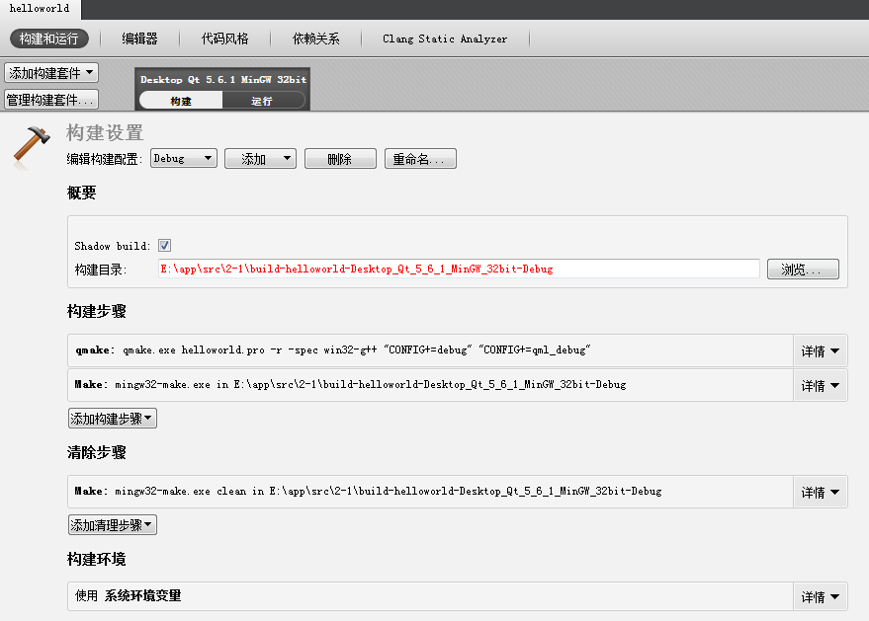
2.4 项目模式和项目文件介绍
按下快捷键Ctrl+5，或者单击“项目”图标，都可以进入项目模式。如果现在没有打开任何工程，项目模式是不可用的。
项目模式分为“构建和运行”、“编辑器”、“代码风格”和“依赖关系”和“Clang Static Analyzer”5个页面。如果当前打开了多个项目，那么最上面会分别列出这些项目，可以选择自己要设置的项目。

Slide 56
在构建和运行页面可以设置要构建的版本，如Debug版或是Release版本。还可以设置所使用的Qt版本。这里有一个Shadow build选项，就是所谓的“影子构建”，作用是将项目的源码和编译生成的文件分别存放，就像前面讲到的，helloworld项目经编译后会生成build-helloworld-Desktop_Qt_5_6_1_MinGW_32bit-Debug文件夹，里面放着编译生成的所有文件。将编译输出与源代码分别存放是个很好的习惯，尤其是在使用多个Qt版本进行编译时更是如此。Shadow build选项默认是选中的，如果想让源码和编译生成的文件放在一个目录下，比如前面在命令行编译时那样，那么也可以将这个选项去掉。“构建步骤”，“清除步骤”和“构建环境”等选项，前面都已经提及过相关内容了，如果对编译命令不是很熟悉，这里保持默认就可以了，不用修改。
在编辑器设置中可以设置默认的文件编码、制表符和缩进、鼠标和键盘的相关功能，这些都是默认的全局设置，一般不建议修改，当然也可以按照自己的习惯进行自定义设置；在代码风格设置页面可以自定义代码风格，还可以将代码风格文件导出或者导入，这里默认使用了Qt的代码风格；在依赖关系中，如果同时打开了多个项目，可以设置它们之间的依赖关系；Qt Creator集成的Clang Static Analyzer可以用来发现C、C++和Objective-C程序中的问题，具体使用方法可以在帮助中索引Using Clang Static Analyzer关键字。在这些选项一般都不需要更改。

Slide 57
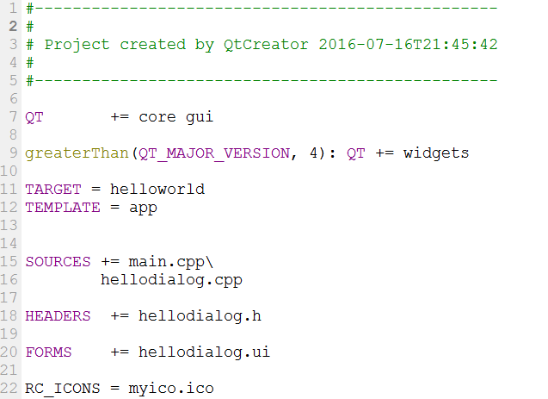
项目文件
下面是建立的helloworld项目的helloworld.pro文件的内容：

Slide 58
第1~5行是注释信息，说明这个文件生成的时间。
第7行表明了这个项目使用的模块。core模块包含了Qt的核心功能，其他所有模块都依赖于这个模块；而gui模块提供了窗口系统集成、事件处理、OpenGL和OpenGL ES集成、2D图形、基本图像、字体和文本等功能。当使用qmake工具来构建项目时，core模块和gui模块是被默认包含的，这也是为什么前面手动编写项目文件时不添加这两个模块也可以编译的原因。其实所谓的模块，就是很多相关类的集合，读者可以在Qt帮助中查看Qt Core和Qt GUI关键字。
第9行添加了widgets模块，在Qt Widgets模块中提供了经典的桌面用户界面的UI元素集合，简单来说，所有C++程序用户界面部件都在该模块中。
第11行是生成的目标文件的名称，就是生成的exe文件的名字，默认的是项目的名称，当然也可以在这里改为别的名称。第12行使用app模板，表明这是个应用程序。
第15，18和20行分别是工程中包含的源文件、头文件和界面文件。
第22行就是添加的应用程序图标。这里这些文件都使用了相对路径，因为都在项目目录中，所以只写了文件名。

Slide 59
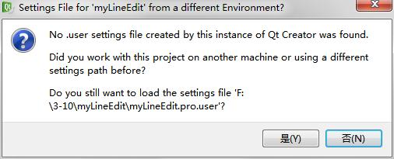
.pro.user文件
在项目文件夹中生成的.pro.user文件，它包含了本地构建信息，包含Qt版本和构建目录等。可以用记事本或者写字板将这个文件打开查看其内容。当使用Qt Creator打开一个.pro文件时会自动生成一个.pro.user文件。因为读者的系统环境都不太一样，Qt的安装于设置也不尽相同，所以如果要将自己的源码公开，一般不需要包含这个user文件。如果要打开别人的项目文件，但里面包含了user文件，Qt Creator则会弹出提示窗口，询问是否载入特定的环境设置，这时应该选择“否”，然后选择自己的Qt版本即可。

Slide 60

2.5 小结
本章虽然只是讲了一个最简单的Hello World程序，不过讲解了Qt项目从建立到编译运行，再到发布的全过程。其中还讲解了整个项目的组成与编译过程。而穿插在这些内容之中的是Qt Creator的一些基本操作和使用流程，比如建立各种应用、添加各种文件、设计界面和更改属性等等。
创建、编辑、编译、发布Qt项目的整个流程？
如何给Qt程序添加应用程序图标？
创建Qt程序的几种方式？
Qt项目文件的基本内容？

